Slide 1




Оптимизация учета входящей и исходящей документации старшего воспитателя
МБДОУ «Детский сад № 37 «Огонек» города Белово, Кривицкая Т.Л.

Slide 2

Паспорт проекта
«Оптимизация учета входящей и исходящей документации старшего воспитателя путем введения системы электронного документооборота»

Slide 3
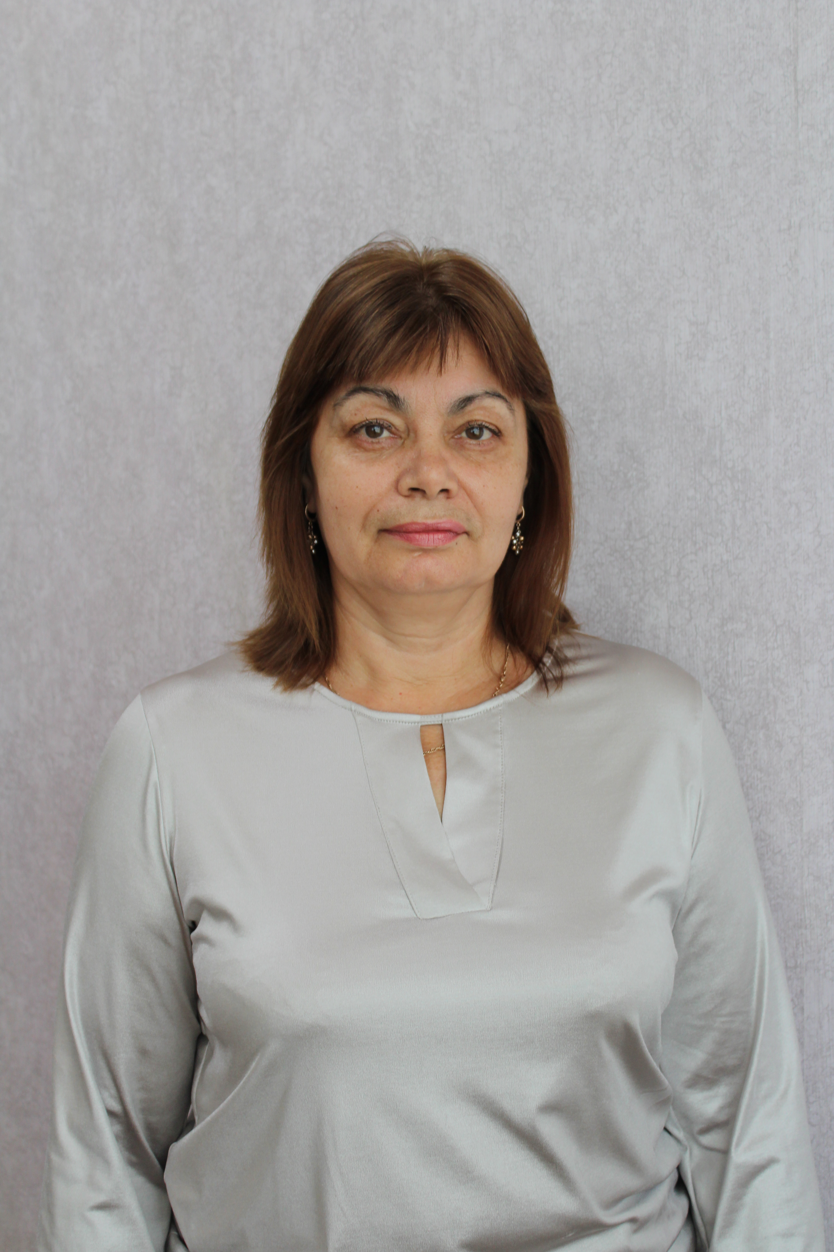
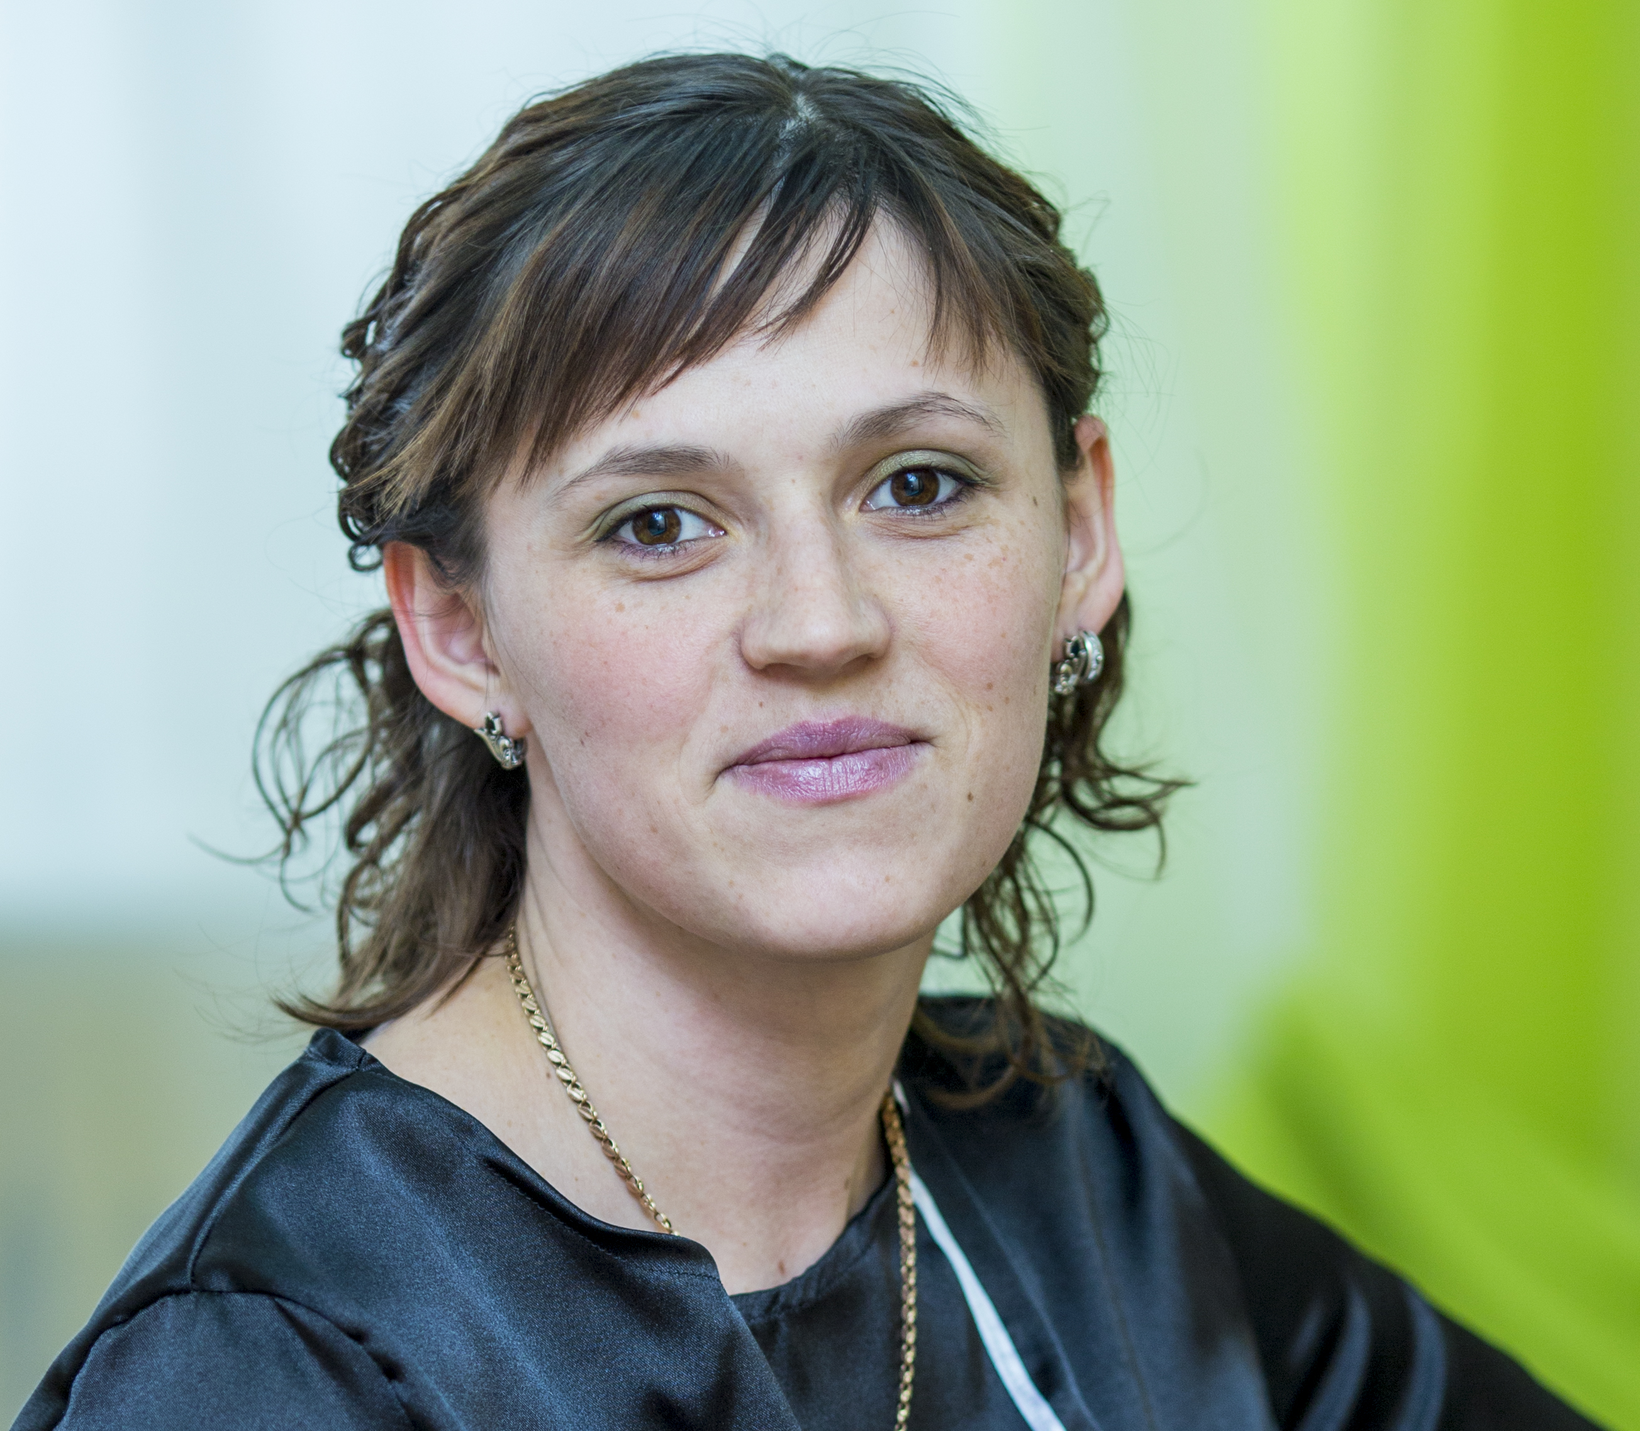
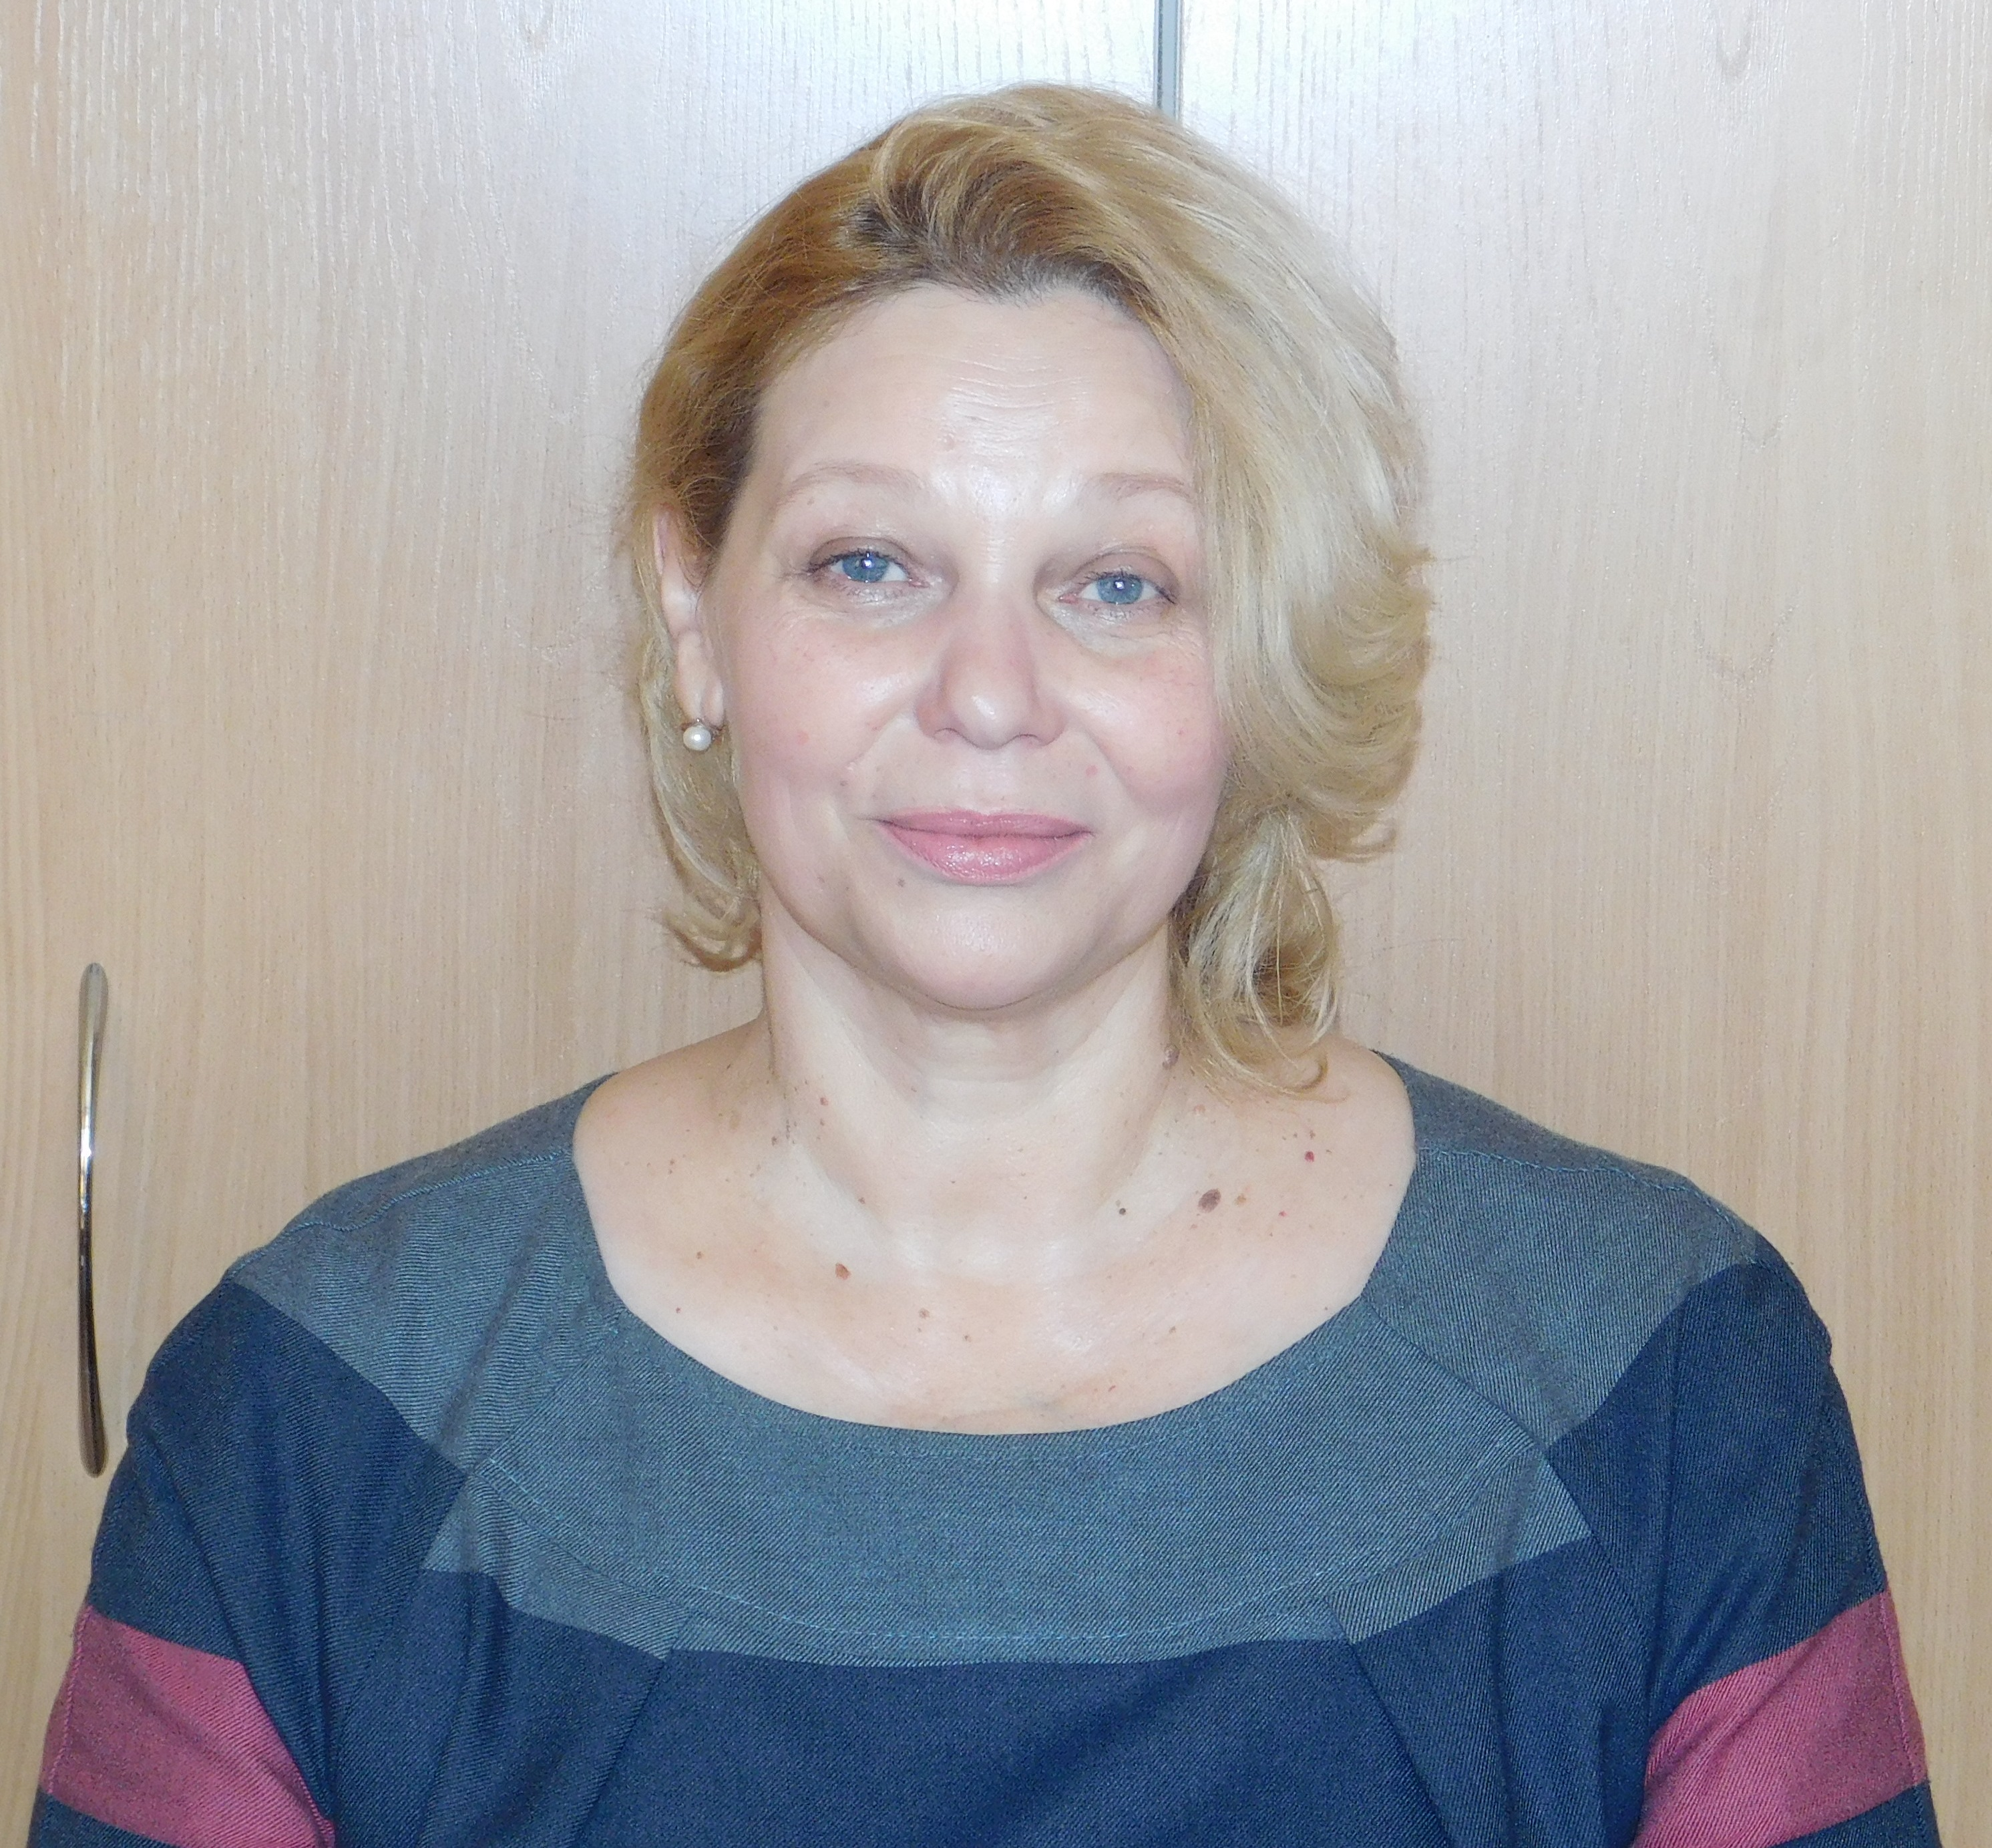
Команда проекта
Кривицкая Татьяна Леонидовна – РУКОВОДИТЕЛЬ ПРОЕКТА
Прунцева Татьяна Васильевна, старший воспитатель
ФБаранова Елена Григорьевна, воспитатель

Slide 4
Пирамида проблем
Федеральный уровень
Региональный уровень
Местный уровень
1. Временные затраты на передачу документации педагогам
2. Временные затраты на информирование педагогов
3.Расход материалов (бумага, краска для принтера),
что приводит к дополнительным денежным затратам

Slide 5
Карта текущего состояния процесса
3
3
3
3
3
Проблемы:
Затраты времени на передачу информации педагогам
Временные затраты на информирование педагогов
Расход материалов (бумага, краска для принтера)
Документация*- Педагогическая диагностика индивидуального развития ребенка во всех возрастных группах

Slide 6
Карта целевого состояния процесса

Slide 7
План мероприятий по устранению проблем

Slide 8
План мероприятий по устранению проблем

Slide 9
Достигнутые результаты

Slide 10
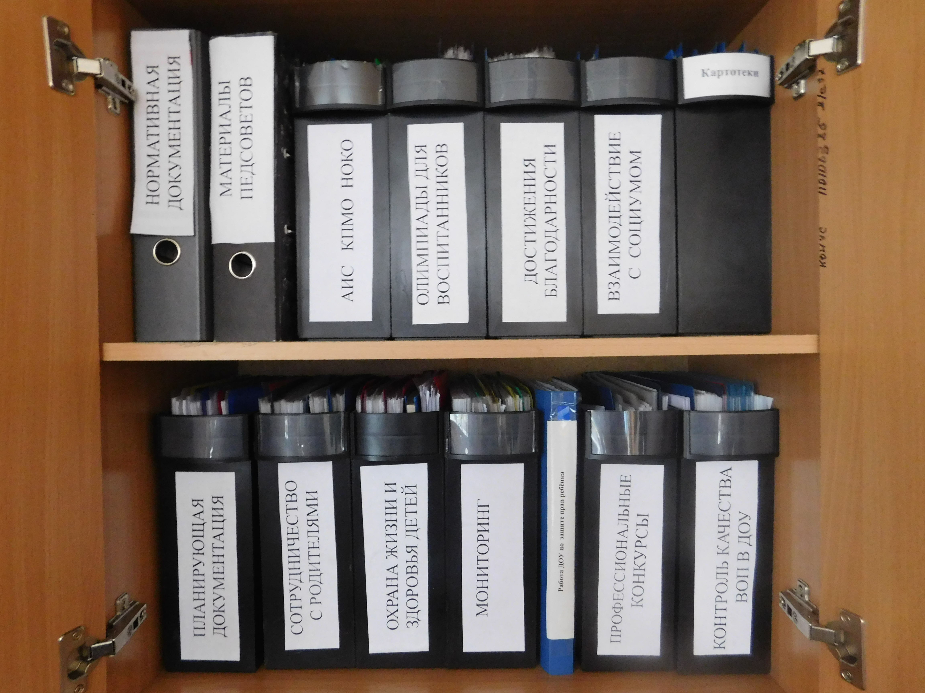
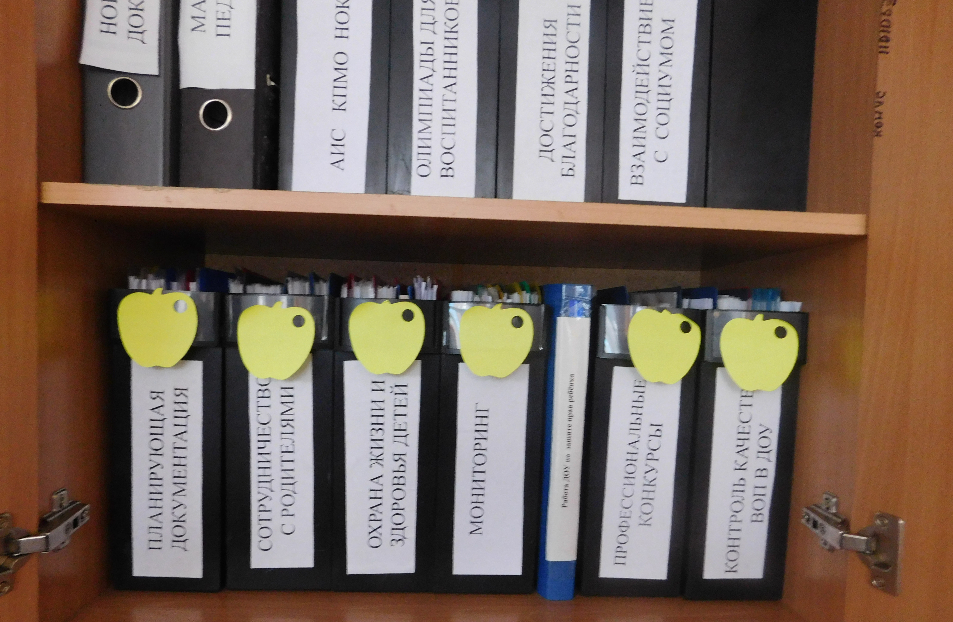
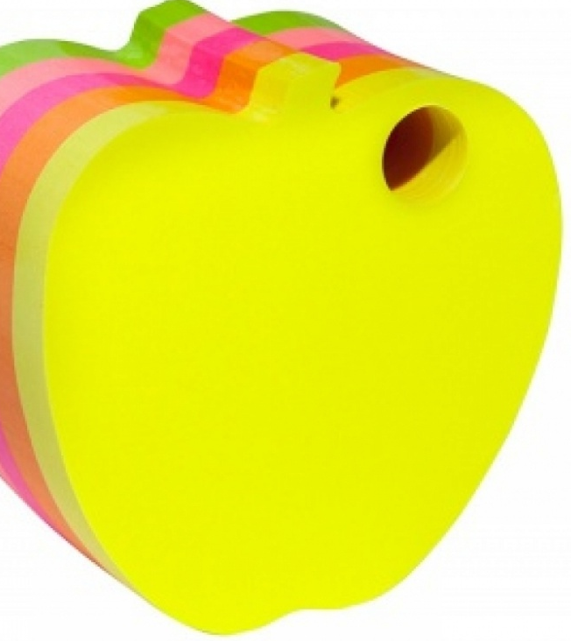
Визуализация
«Было»
«Стало»
- Маркировка коробов с документацией

Slide 11
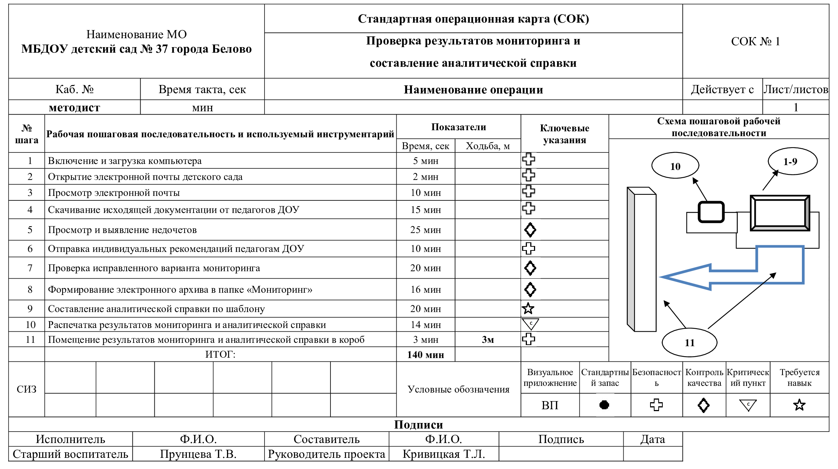
Разработанные стандарты по внедренным улучшениям
(Стандартные операционные карты –СОК)

Slide 12

Спасибо за внимание!

